Slide 1

TRUYỆN
ĐÔI BẠN TỐT

Slide 2

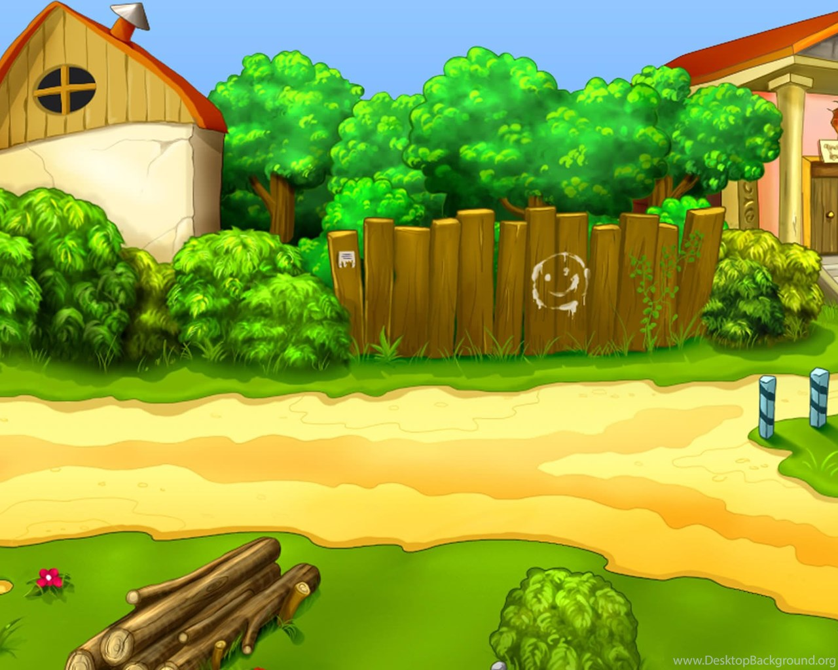
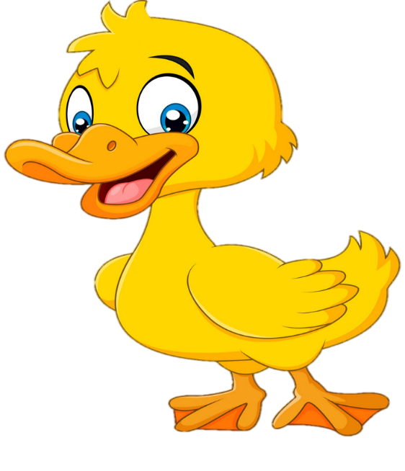


Slide 3
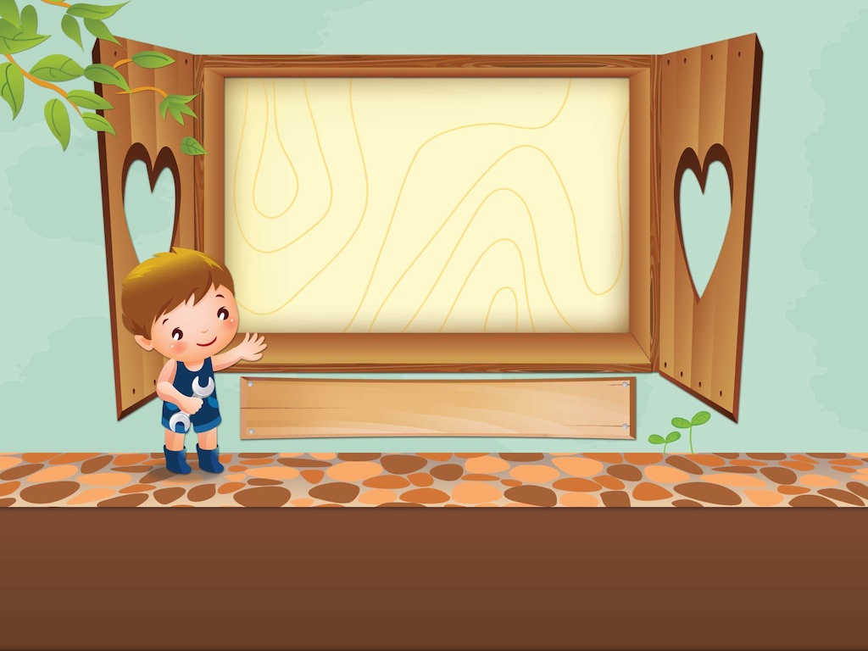
ĐÓN XEM VỞ KỊCH RỐI
ĐÔI BẠN TỐT

